Slide 1


El nombre de Cordillera de la Sal deriva del hecho de que sus rocas poseen una gran cantidad de sulfato de calcio, lo que les da el aspecto de estar salpicadas con sal.
El fantástico afloramiento de roqueríos en el primer plano es debido a su cima y el color de los minerales de la sal por los cuáles están compuestos. Es recomendable ver la puesta de sol cuando cambia al desierto de rojo a púrpura y luego a negro. En el fondo está el volcán Licancabur el cuál puede ser divisado a cientos de km.
Su origen geológico es un lago emergido, donde las antiguas capas horizontales están verticales por los pliegues de la superficie. Así surgen las extrañas figuras que parecen dinosaurios en un escenario de extraños brillos. Al salir de esta cordillera, se entra al Salar de Atacama, desde allí se puede apreciar una vista panorámica de los oasis que conforman San Pedro de Atacama. Siguiendo camino a este pueblo, se atraviesa el Valle de la Muerte, con curiosas formas erosionadas por el viento y un color rojizo con manchas blancas.
La Cordillera de la Sal de ubica a 70 km de Calama. Antes del acceso de San Pedro de Atacama por ambos lados se puede apreciar este atractivo. Cerros con inusitadas formas y brillos minerales.
Creó: Jeremías
Para: mis pps
Música: Danza Negra-Jaime Llano G.

Slide 2
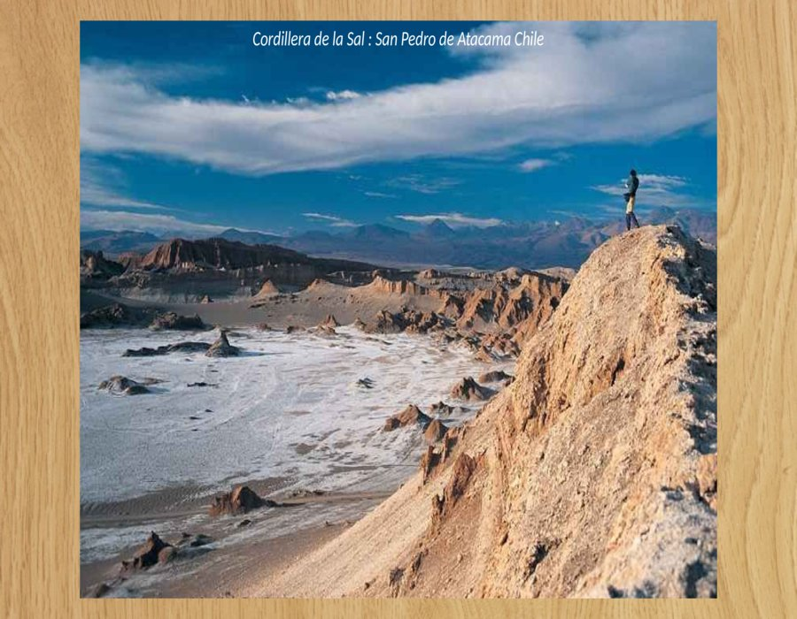

Slide 3
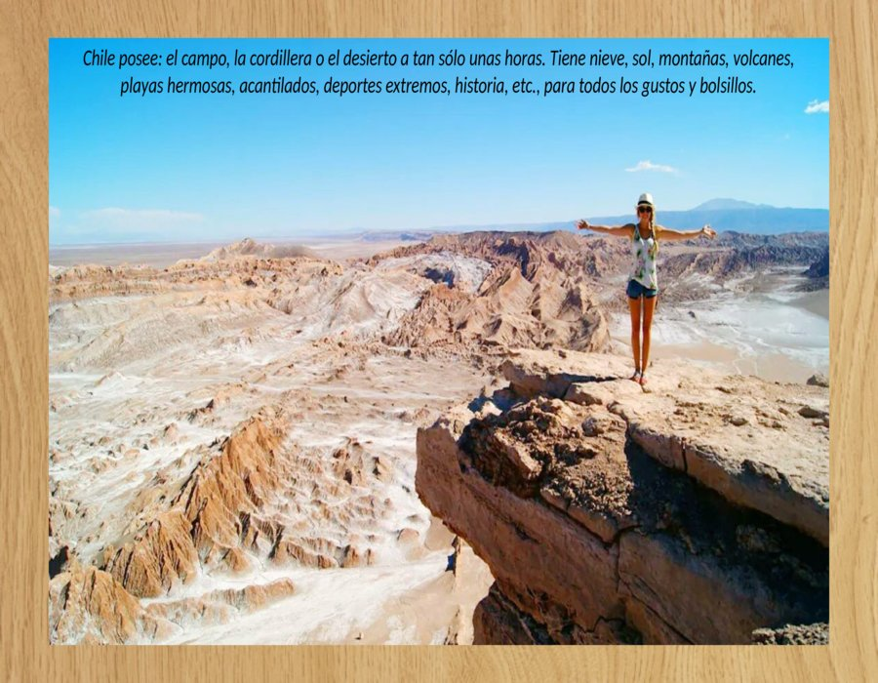

Slide 4
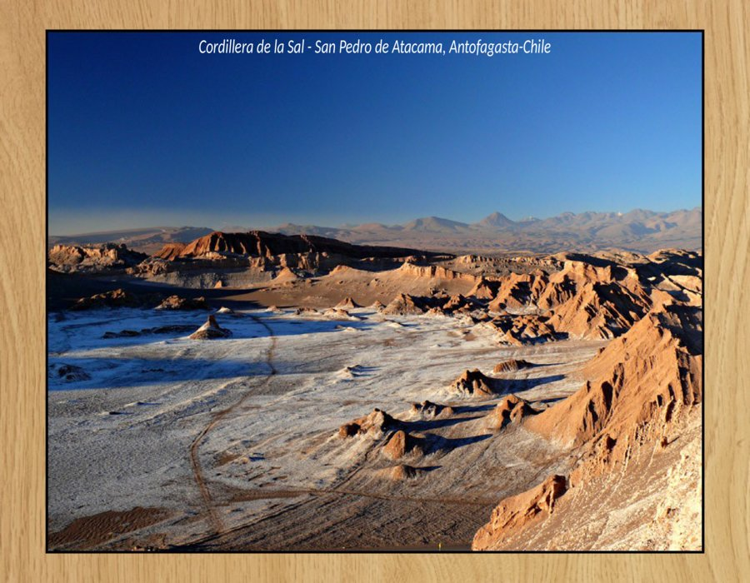

Slide 5
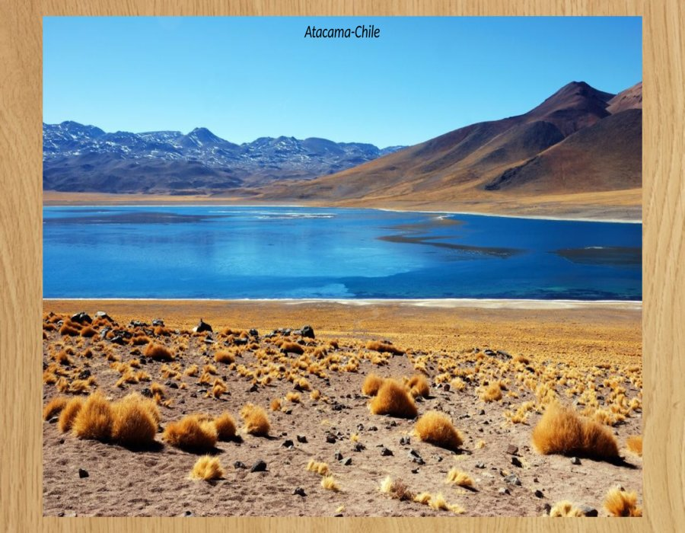

Slide 6
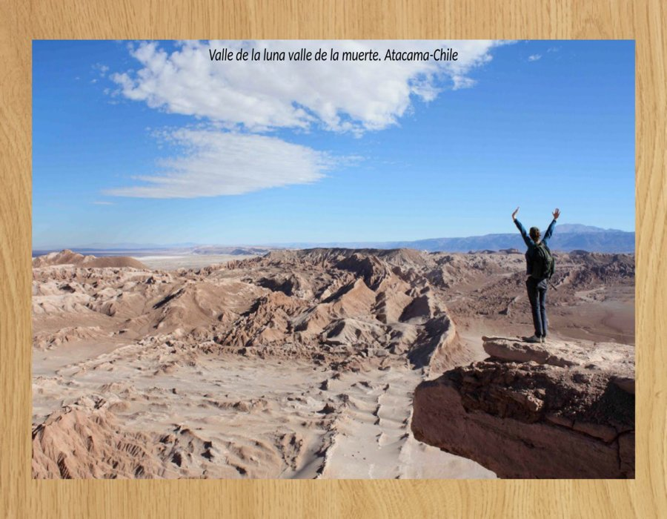

Slide 7
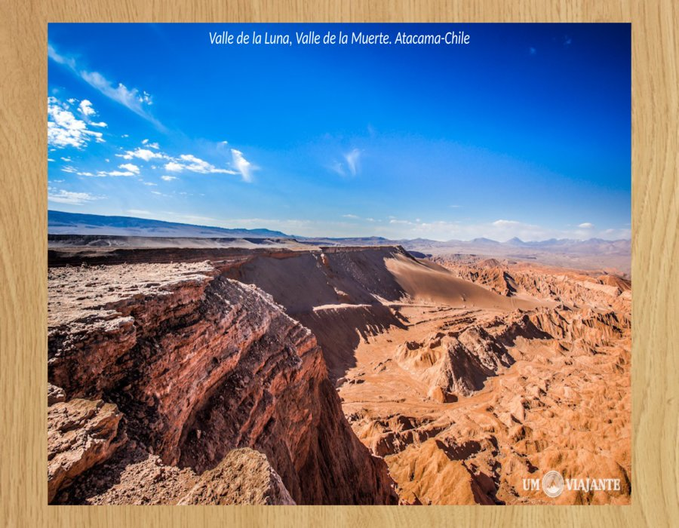


Slide 8
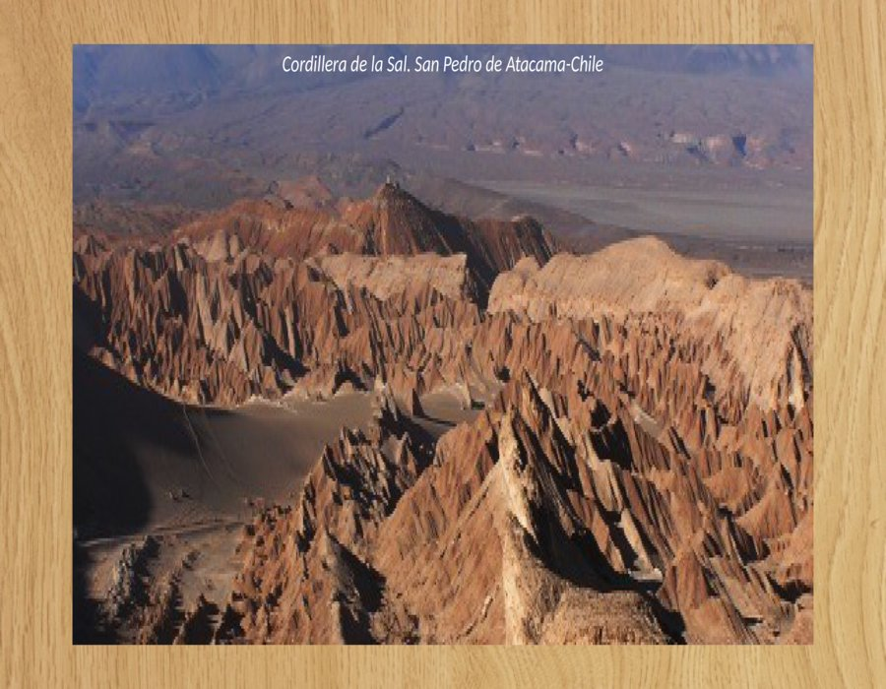

Slide 9
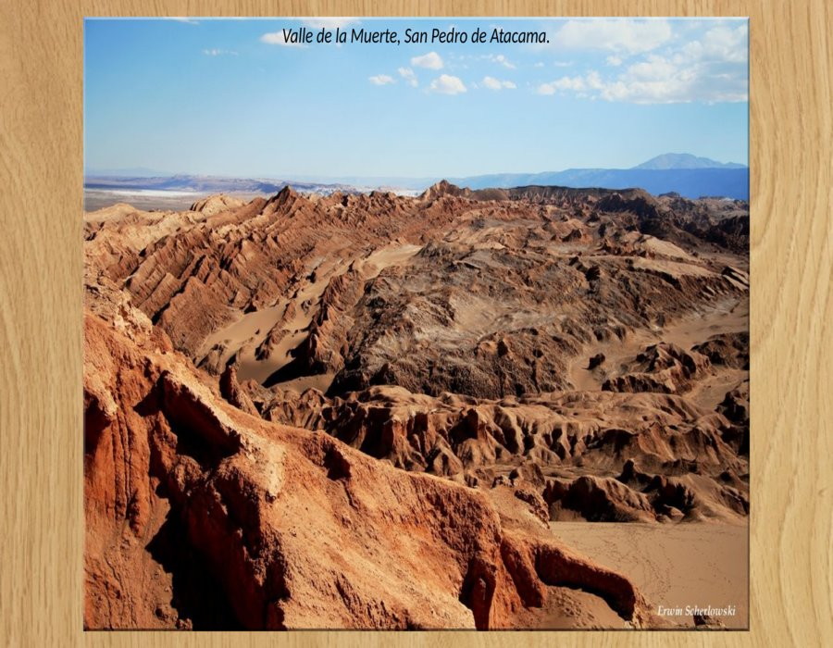


Slide 10
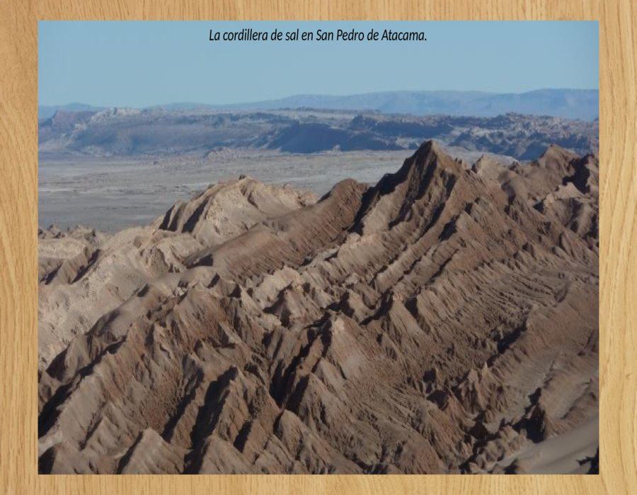

Slide 11
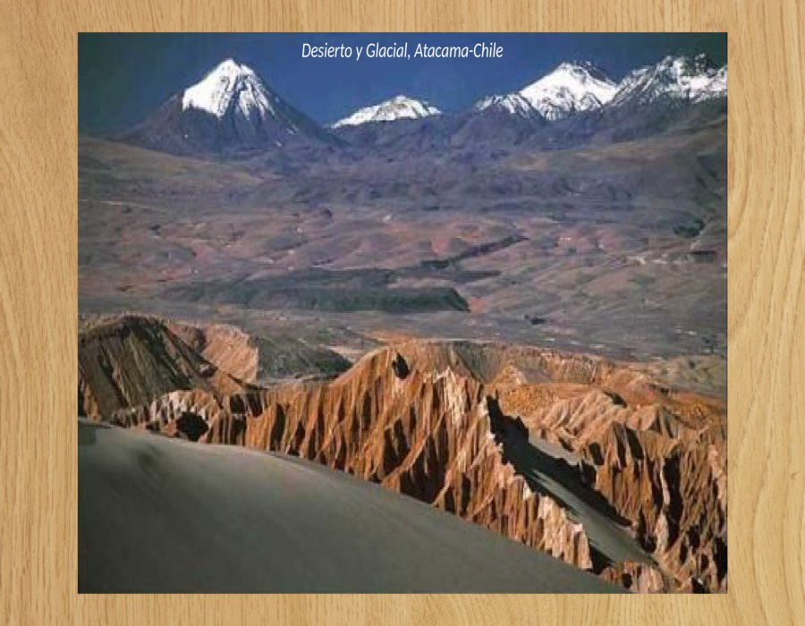

Slide 12
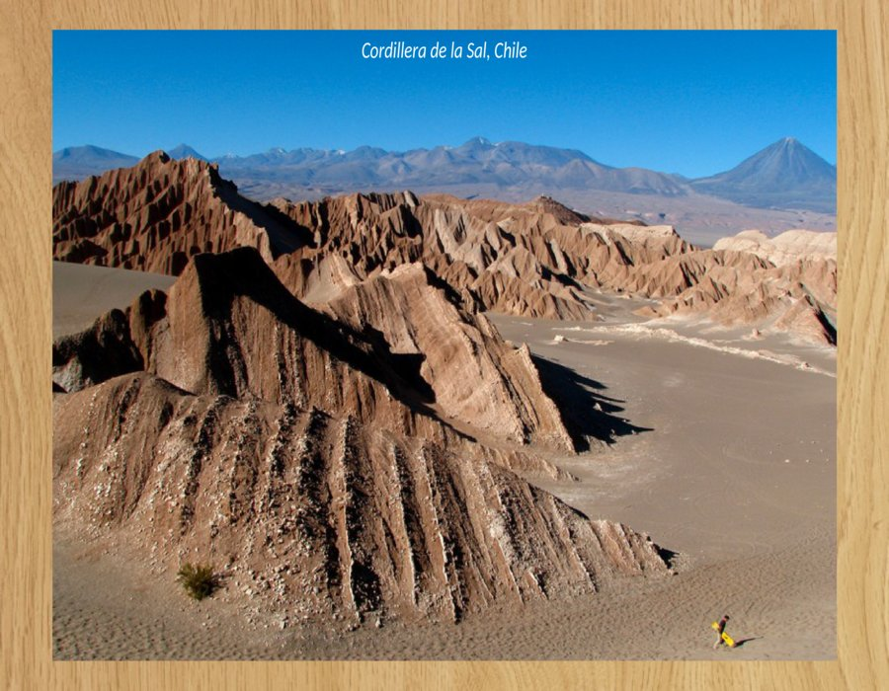

Slide 13
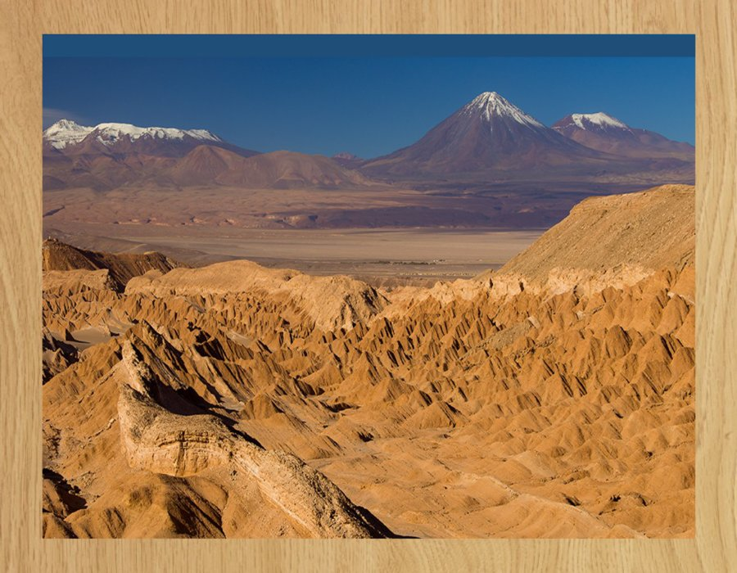

Slide 14
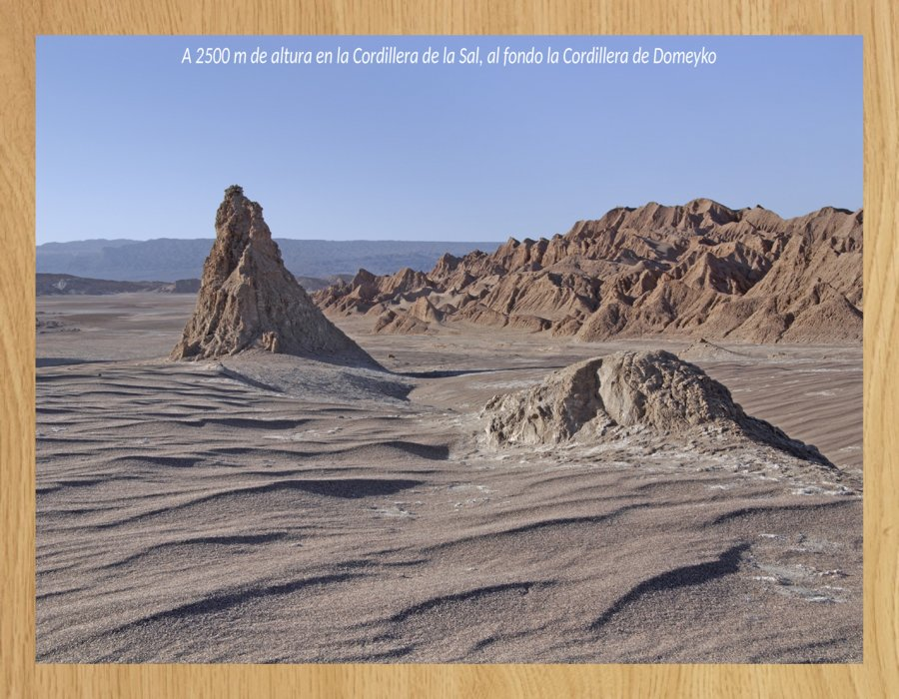

Slide 15
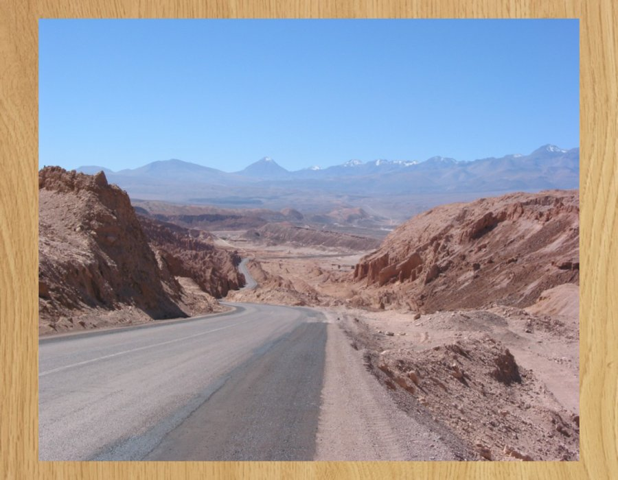

Slide 16
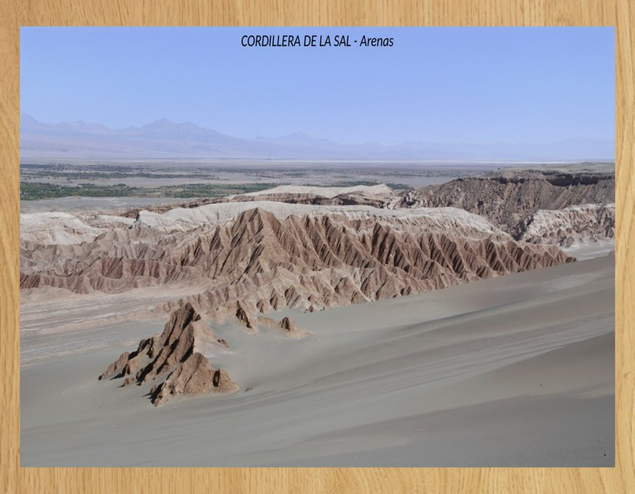

Slide 17
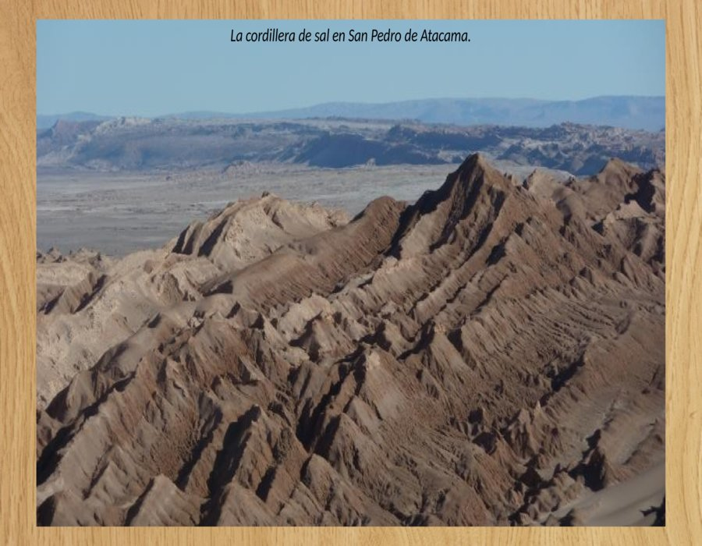

Slide 18
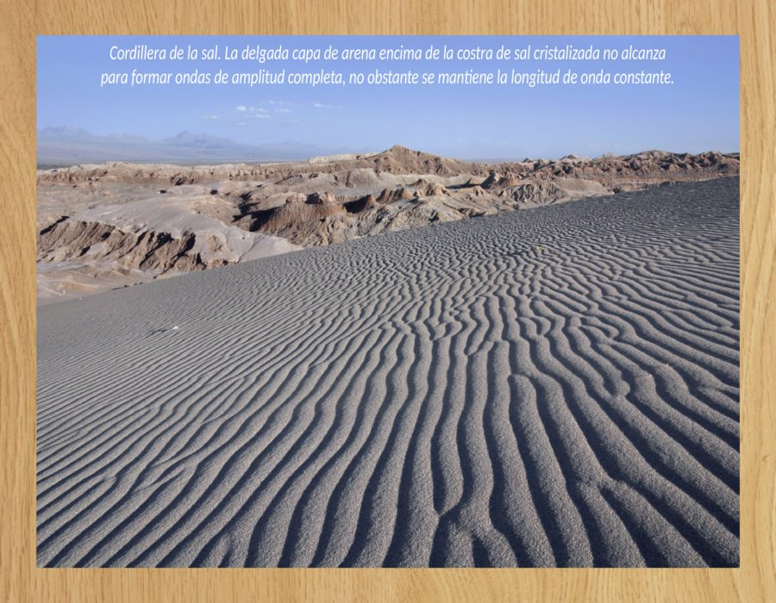

Slide 19
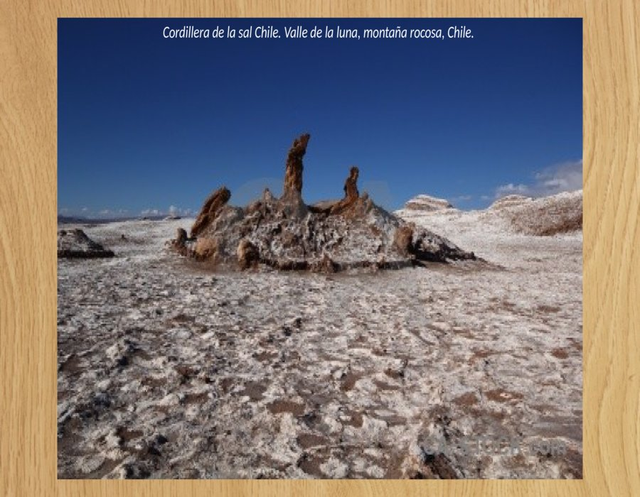

Slide 20
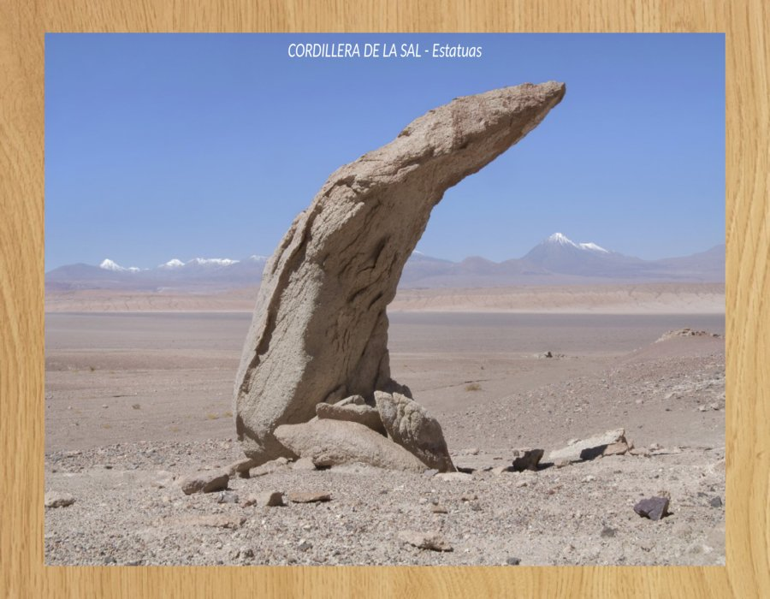

Slide 21
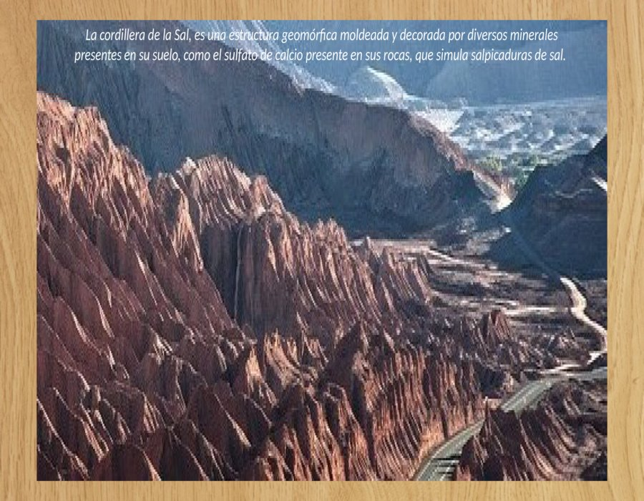

Slide 22
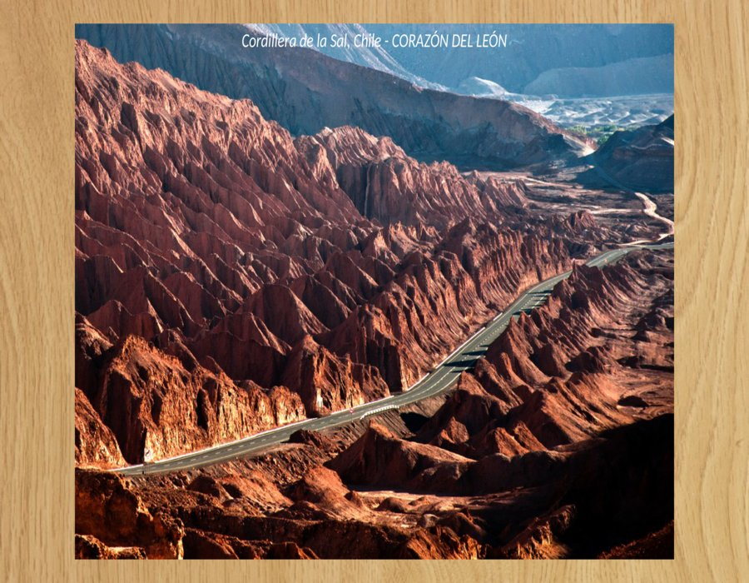

Slide 23
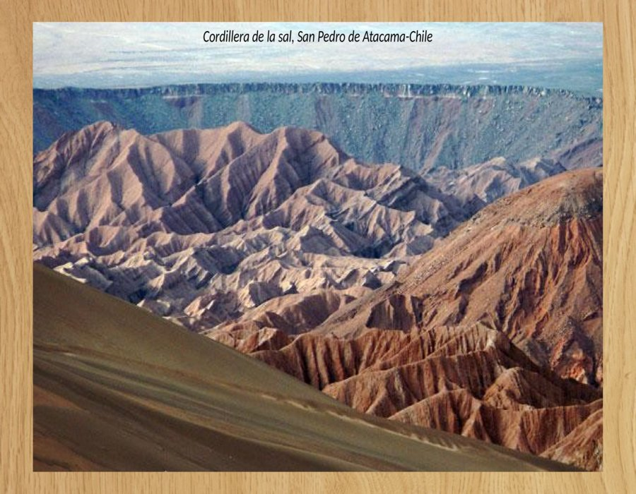

Slide 24
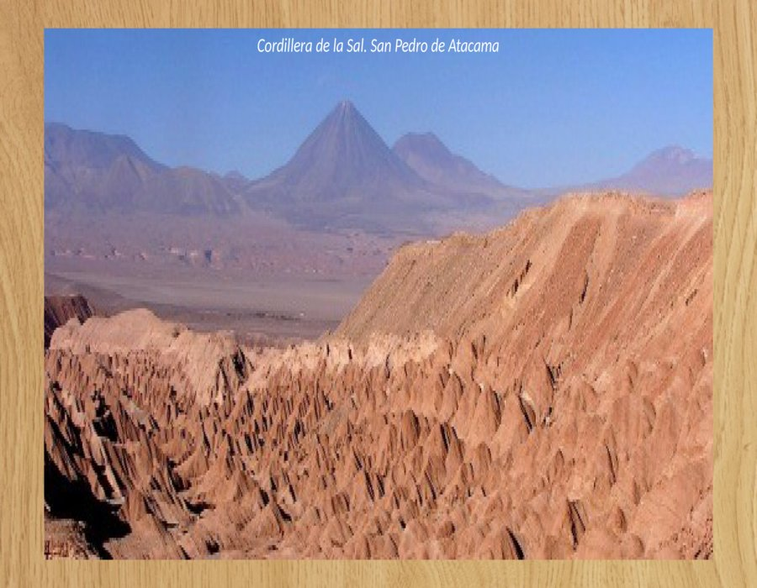

Slide 25
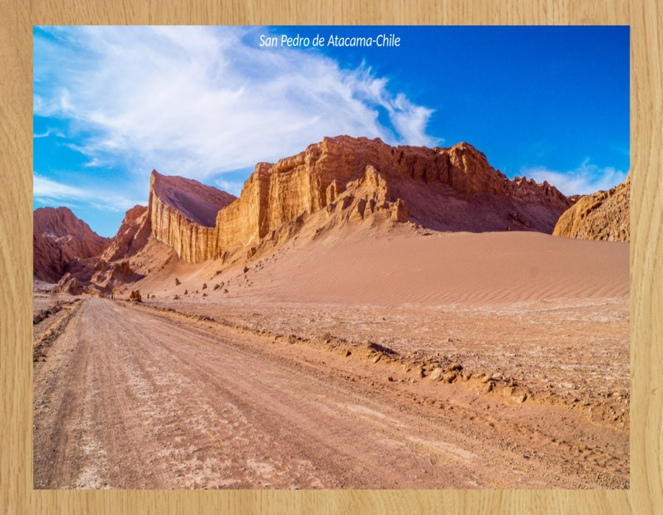

Slide 26
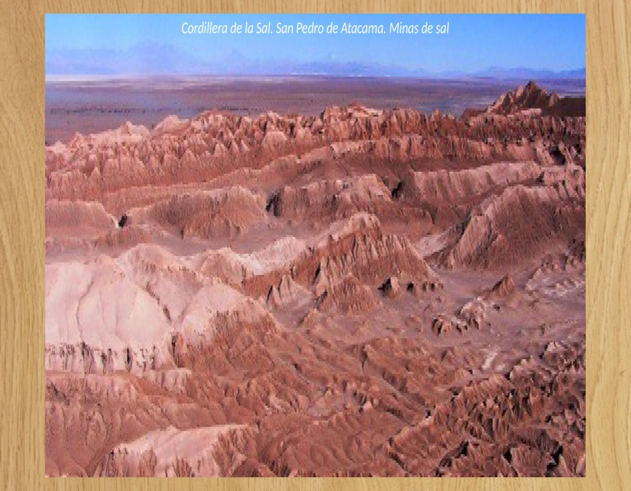

Slide 27
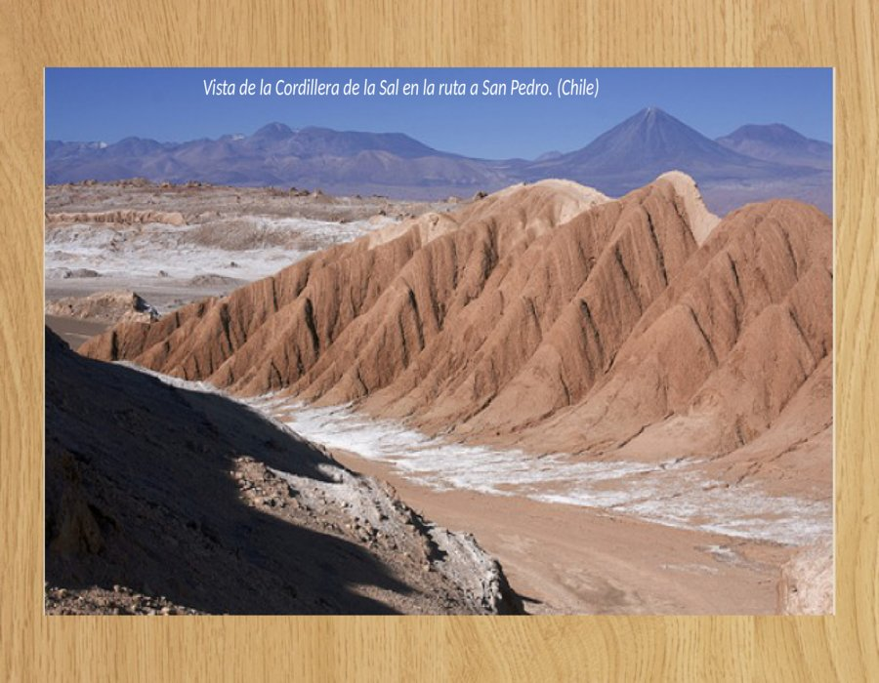

Slide 28
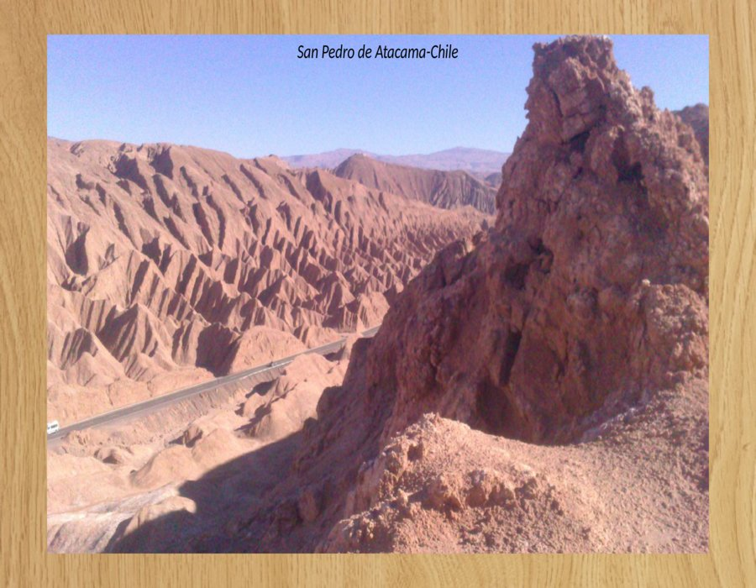

Slide 29
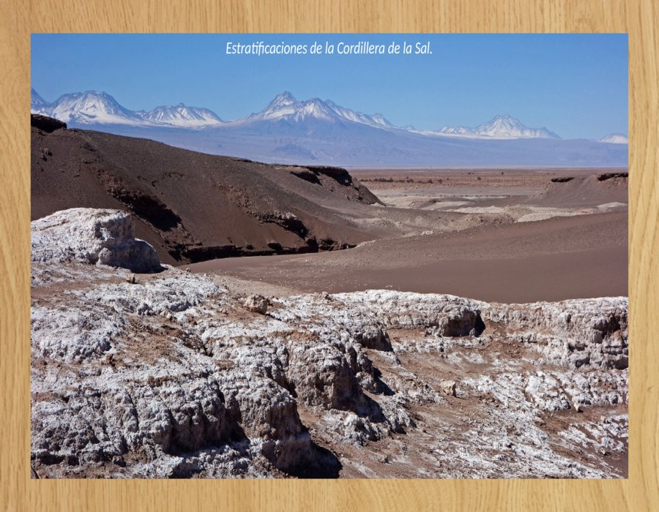

Slide 30
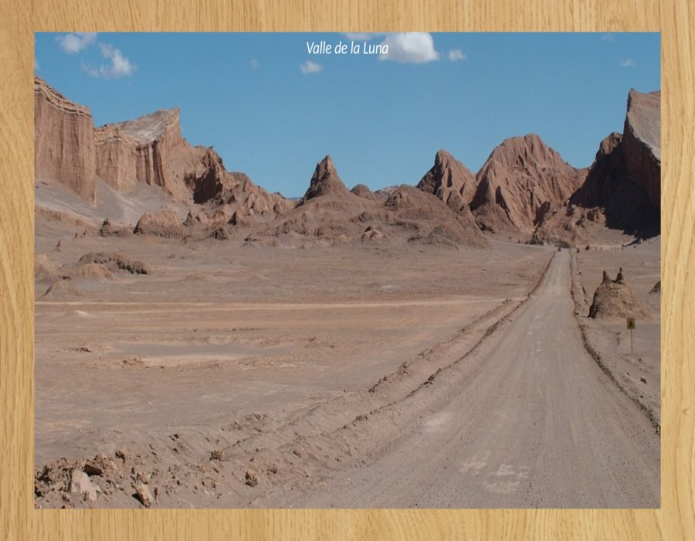

Slide 31
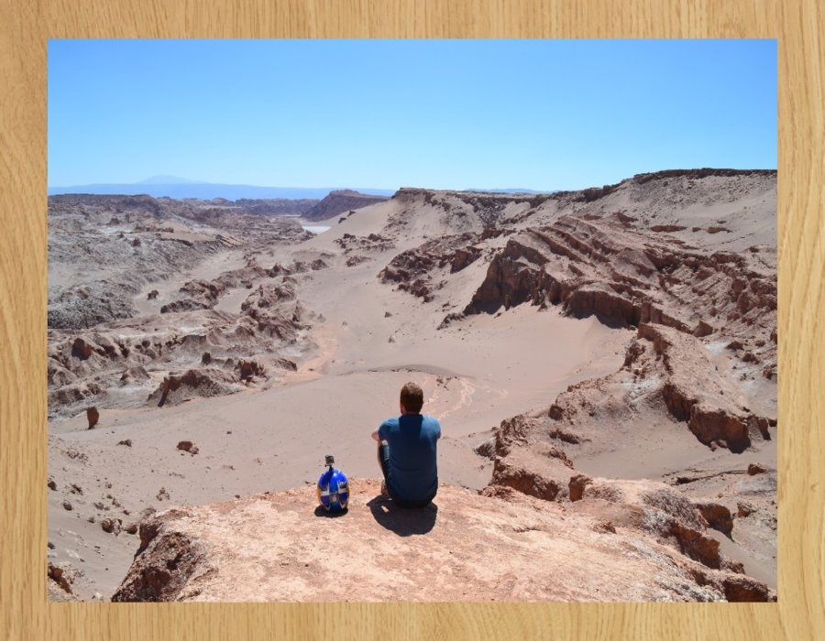

Slide 32
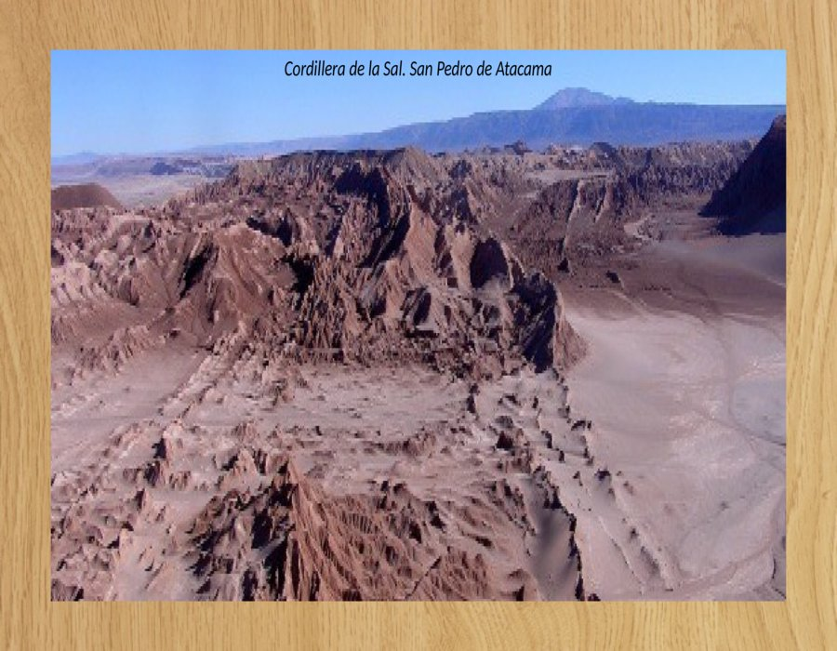

Slide 33
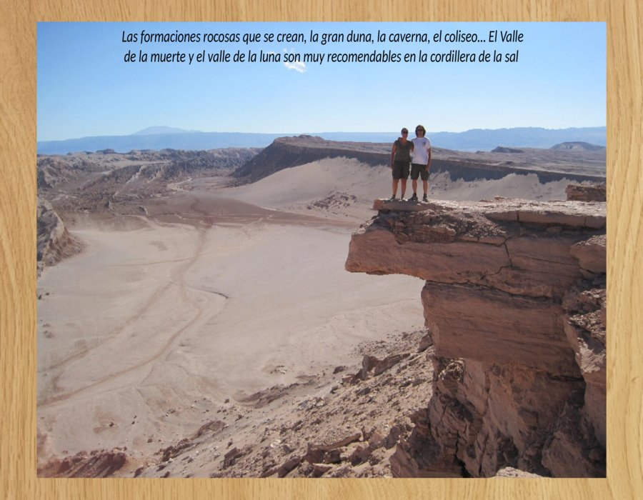

Slide 34
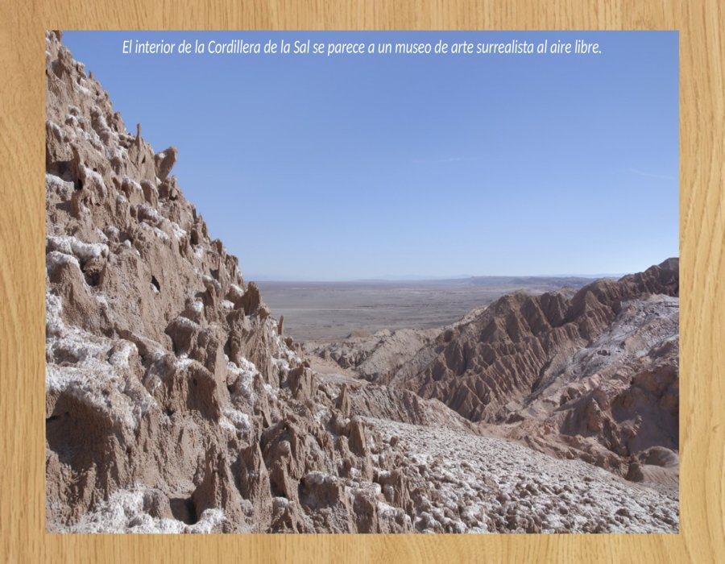

Slide 35
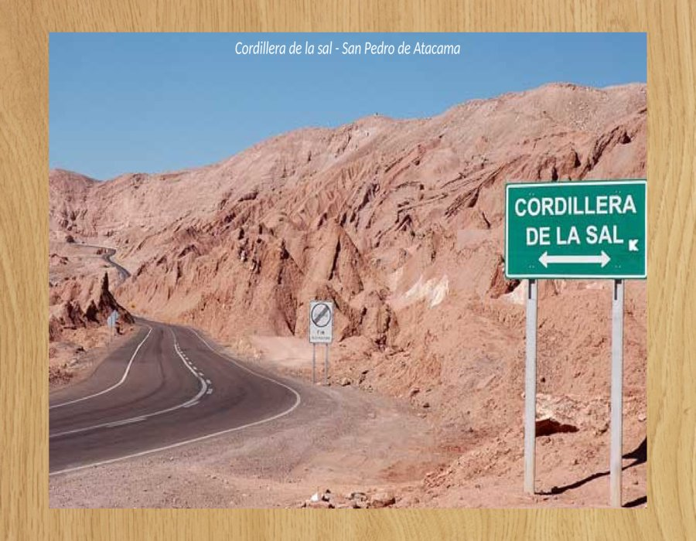

Slide 36
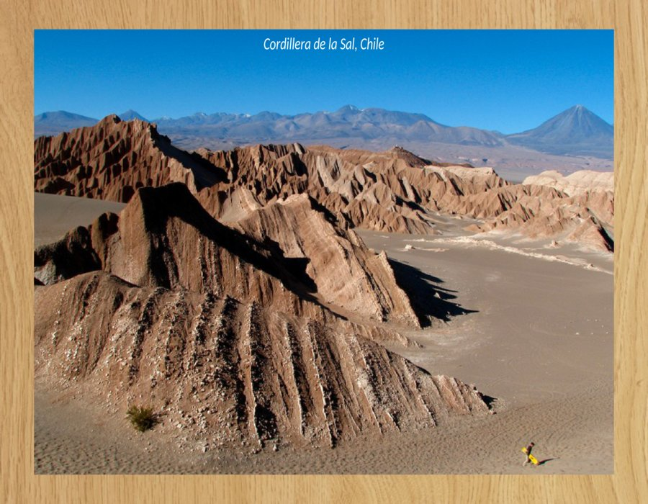

Slide 37
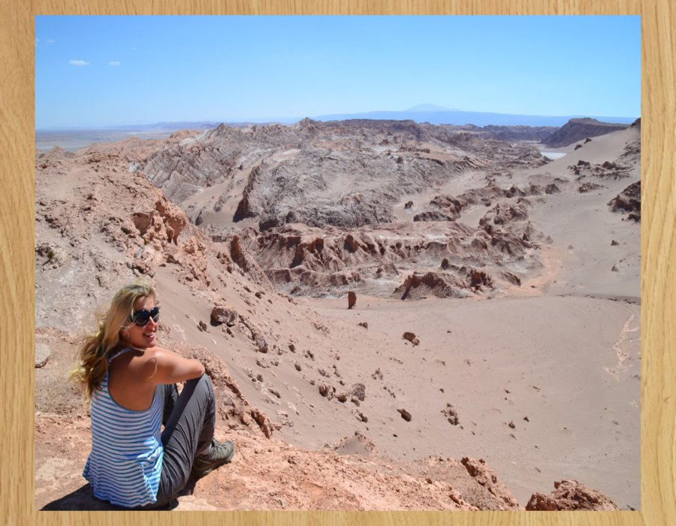

Slide 38
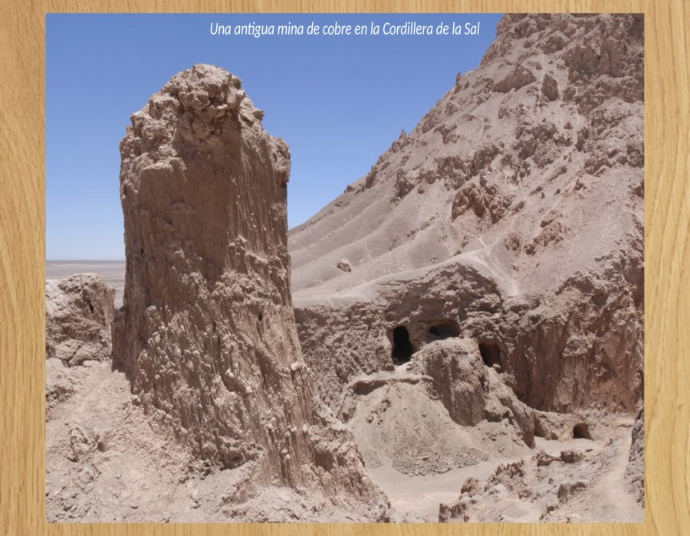

Slide 39
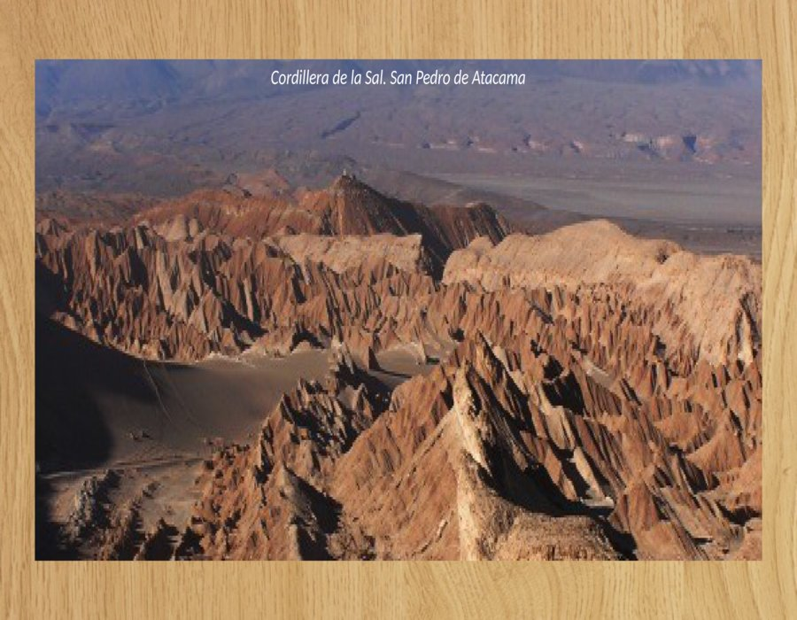

Slide 40
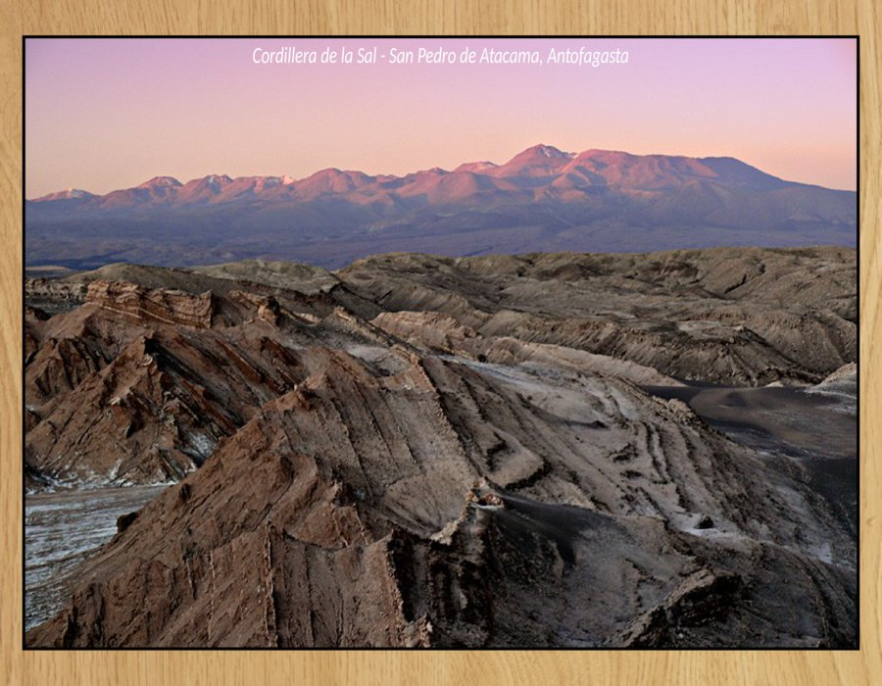

Slide 41
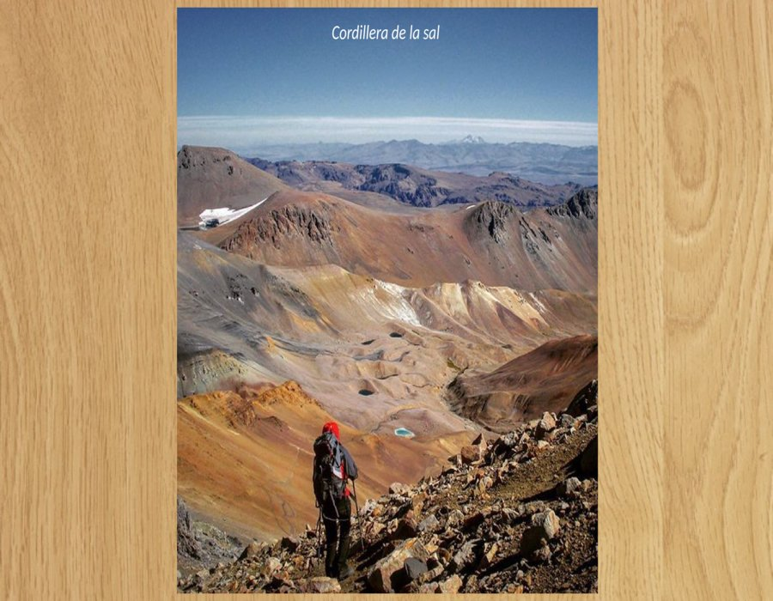

Slide 42
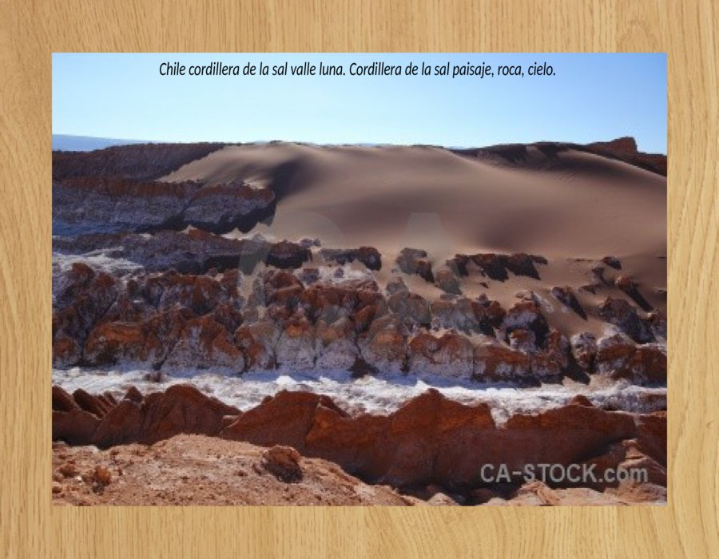


Slide 43
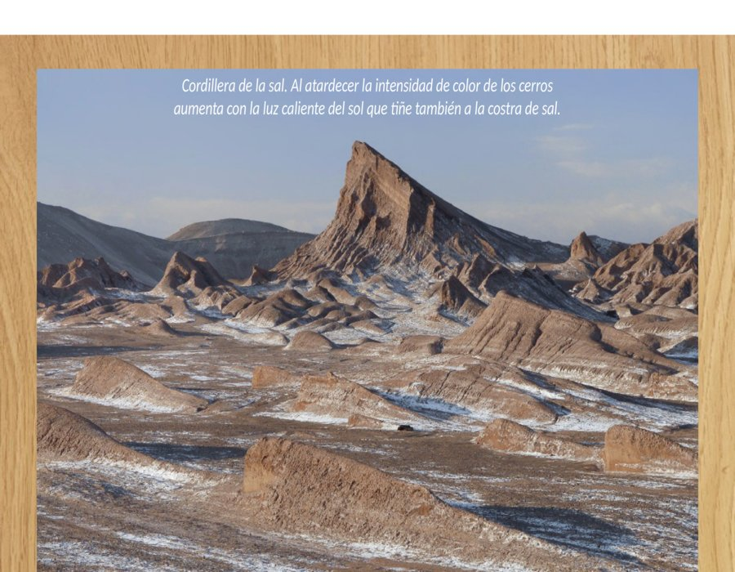

Slide 44
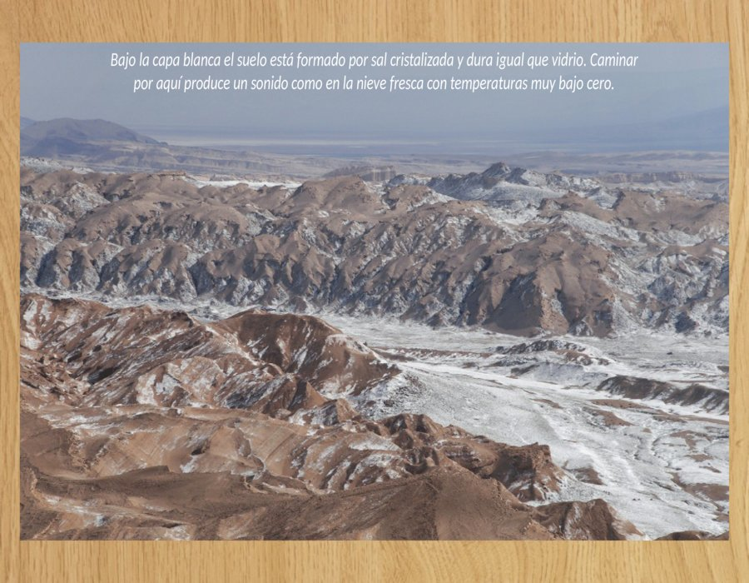

Slide 45
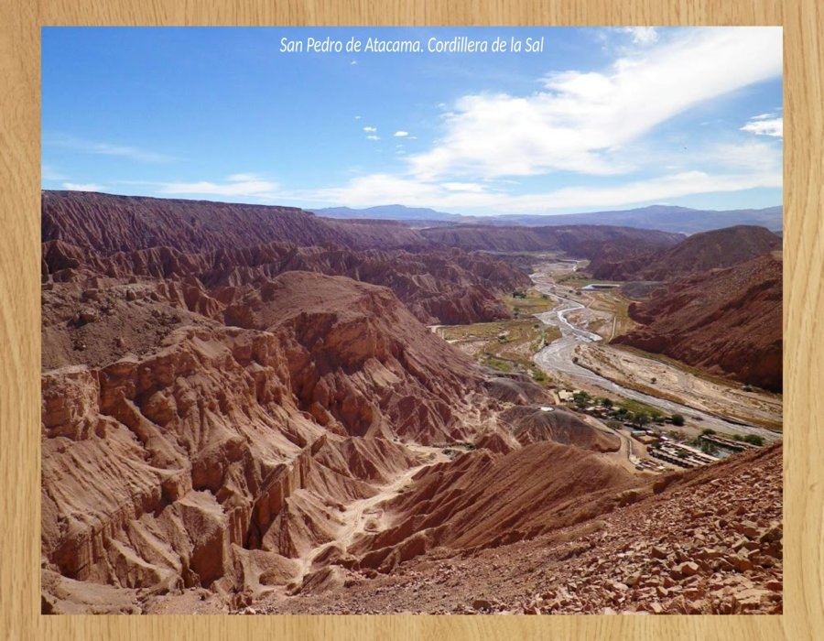

Slide 46
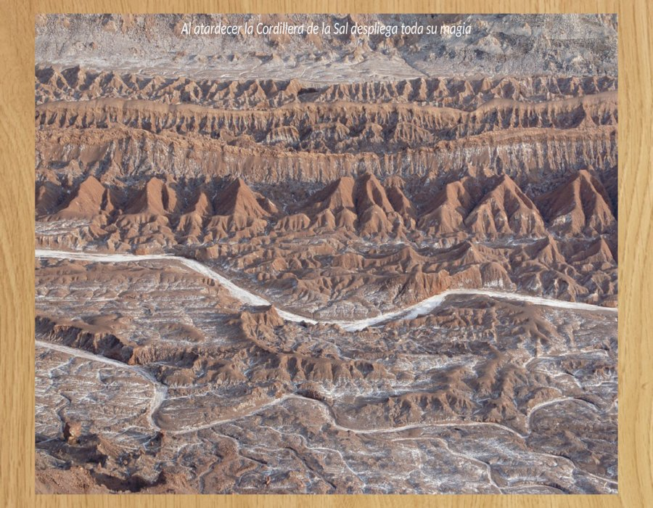

Slide 47
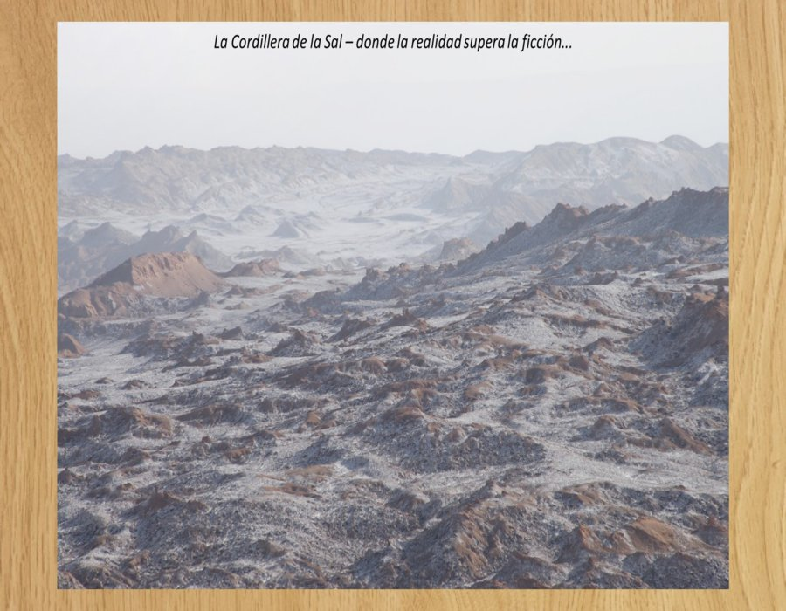

Slide 48
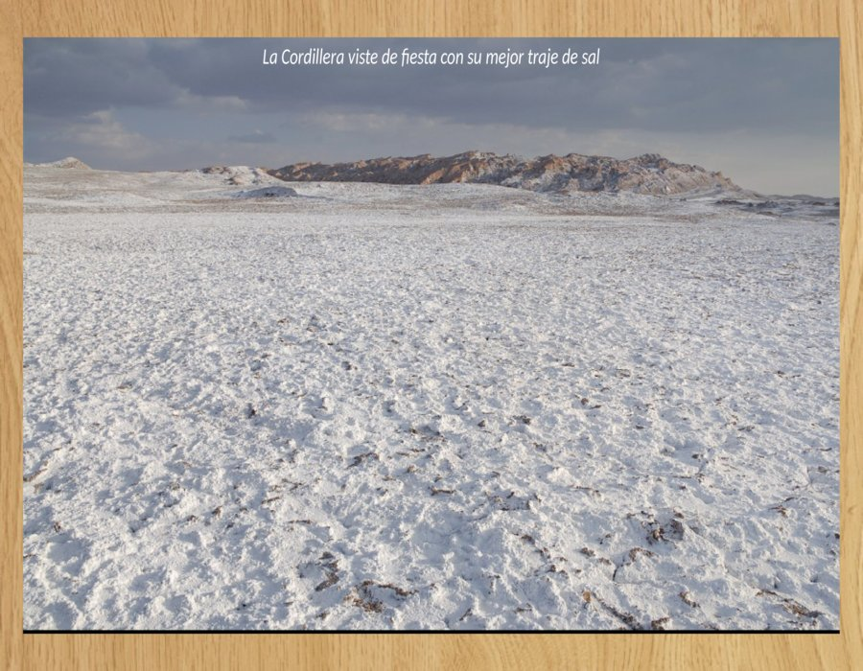

Slide 49
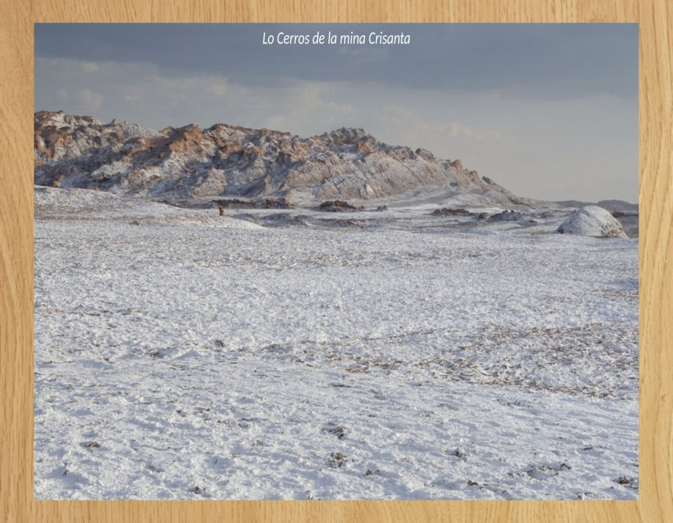

Slide 50
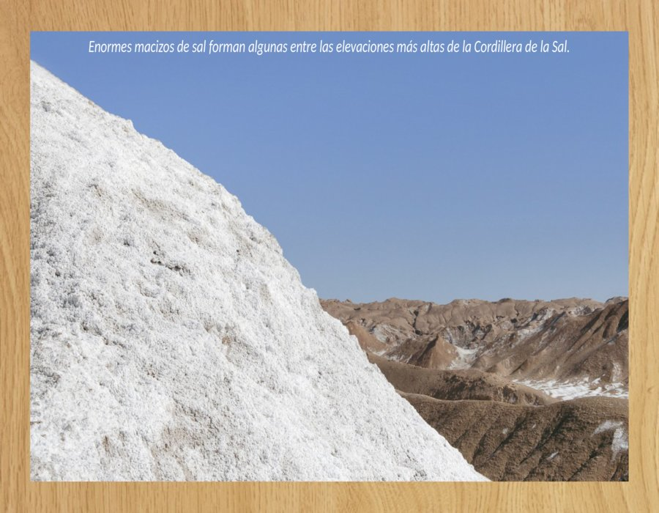

Slide 51
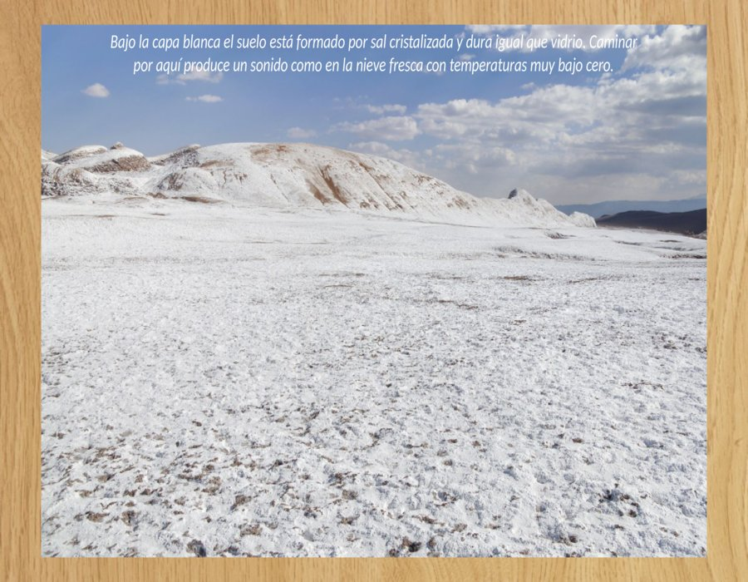

Slide 52


Slide 53


Slide 54


Slide 55


Slide 56


Slide 57


Slide 58


Slide 59


Slide 60


Slide 61


Slide 62


Slide 63


Slide 64


Slide 65


Slide 66


Slide 67


Slide 68


Slide 69


Slide 70


Slide 71


Slide 72


Slide 73


Slide 74







¿Te ha gustado?
Puedes ver más entrando
Aquí
Además puedes recibir powerpoints en tu correo electrónico suscribiéndote aquí:

